Slide 1
ОПРЕДЕЛЕНИЕ ПОКАЗАТЕЛЯ ПРЕЛОМЛЕНИЯ ВЕЩЕСТВА С ПОМОЩЬЮ РЕФРАКТОМЕТРА

Slide 2
Цель работы
изучить устройство и принципы работы рефрактометра, исследовать зависимости показателя преломления раствора от его концентрации, ознакомиться с некоторыми методами исследования и анализа вещества, основанными на измерении его показателя преломления.

Slide 3
Приборы и принадлежности
рефрактометр, растворы сахара различной концентрации, дистиллированная вода, спирт, глицерин, вата или бинт для протирки призм рефрактометра.

Slide 4
Описание установки
Рефрактометр лабораторный (РЛ) предназначен для определения показателя преломления жидкости в пределах 1,3000 – 1,5400 (шкала показателей преломления) и содержание сухих веществ по сахарозе в продуктах в пределах 0-95% (шкала сухих веществ).
В основу конструкции прибора положен метод определения показателя преломления исследуемого раствора по предельному углу преломления (для прозрачных жидкостей) или углу полного внутреннего отражения (для мутных, окрашенных жидкостей).

Slide 5
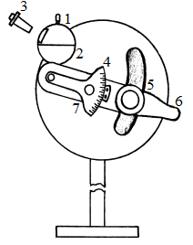
Описание установки
1 | осветительная призма
2 | измерительная призма
3 | источник света
4 | рычаг компенсатора
5 | окуляр
6 | рычаг окуляра
7 | фиксирующий винт

Slide 6
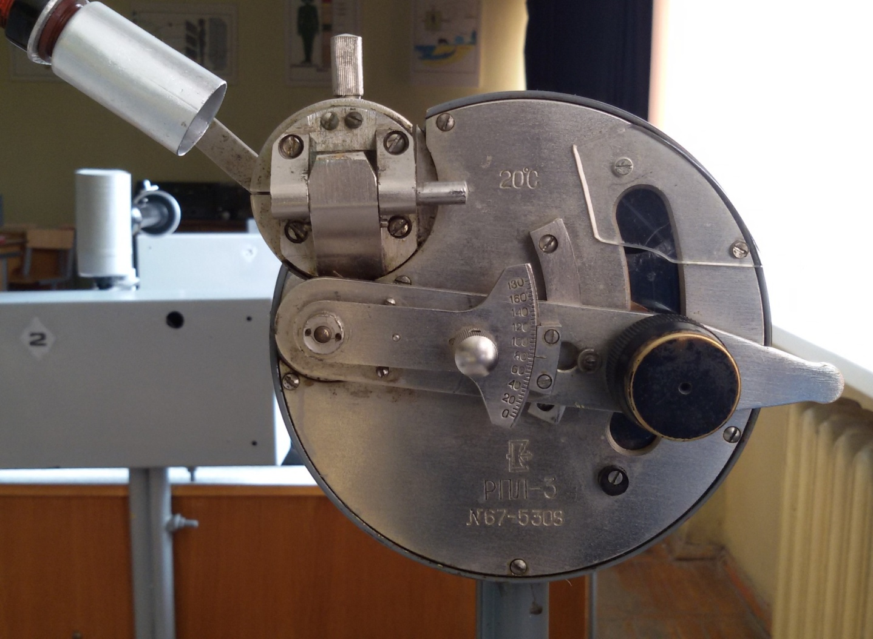
Описание установки

Slide 7
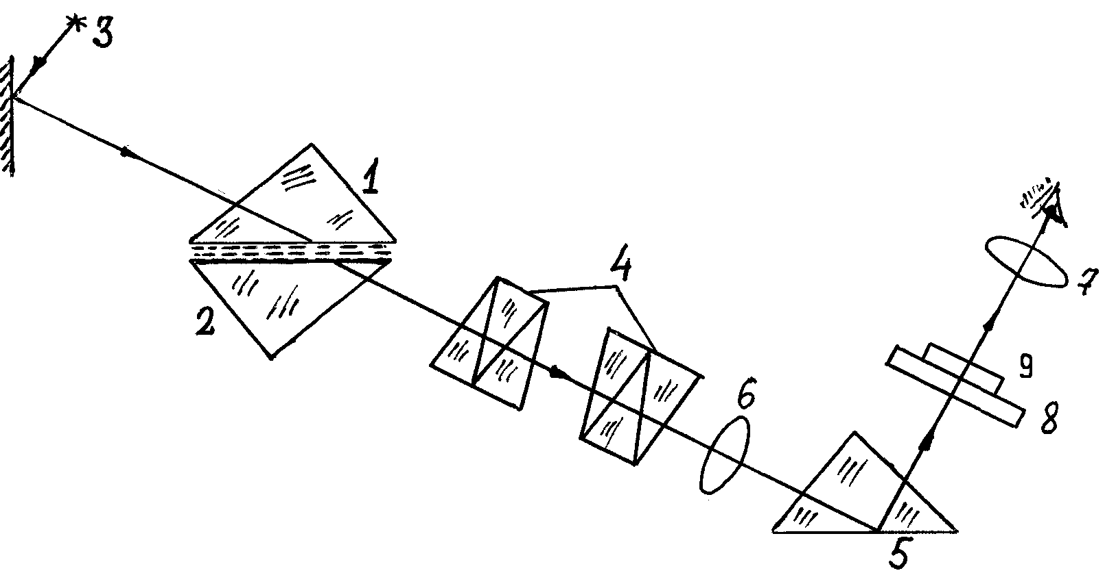
Оптическая схема прибора
1 | осветительная призма | 6 | объектив зрительной трубы
2 | измерительная призма | 7 | окуляр
3 | источник белого света | 8 | шкала
4 | компенсатор | 9 | стеклянная пластина
5 | поворотная призма

Slide 8
ПОРЯДОК ВЫПОЛНЕНИЯ РАБОТЫ

Slide 9
ОПЫТ 1. Определение показателя преломления раствора сахара и исследование зависимости показателя преломления от концентрации раствора

Slide 10
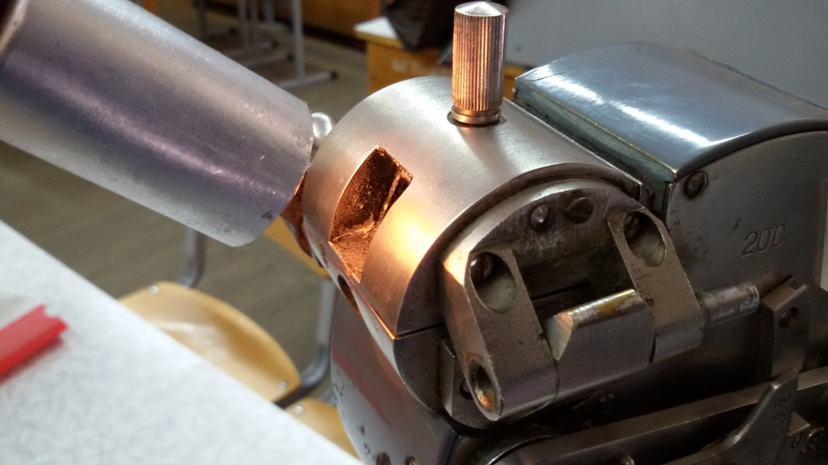
Определение показателя преломления раствора сахара и исследование зависимости показателя преломления от концентрации раствора
1. Установить источник света так, чтобы освещалась верхняя призма.

Slide 11
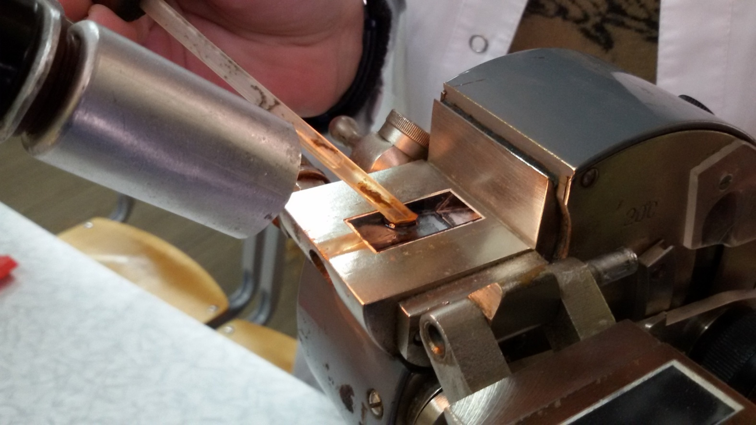
Определение показателя преломления раствора сахара и исследование зависимости показателя преломления от концентрации раствора
2. Откинуть верхнюю призму и нанести пипеткой 3-4 капли воды на измерительную призму.

Slide 12
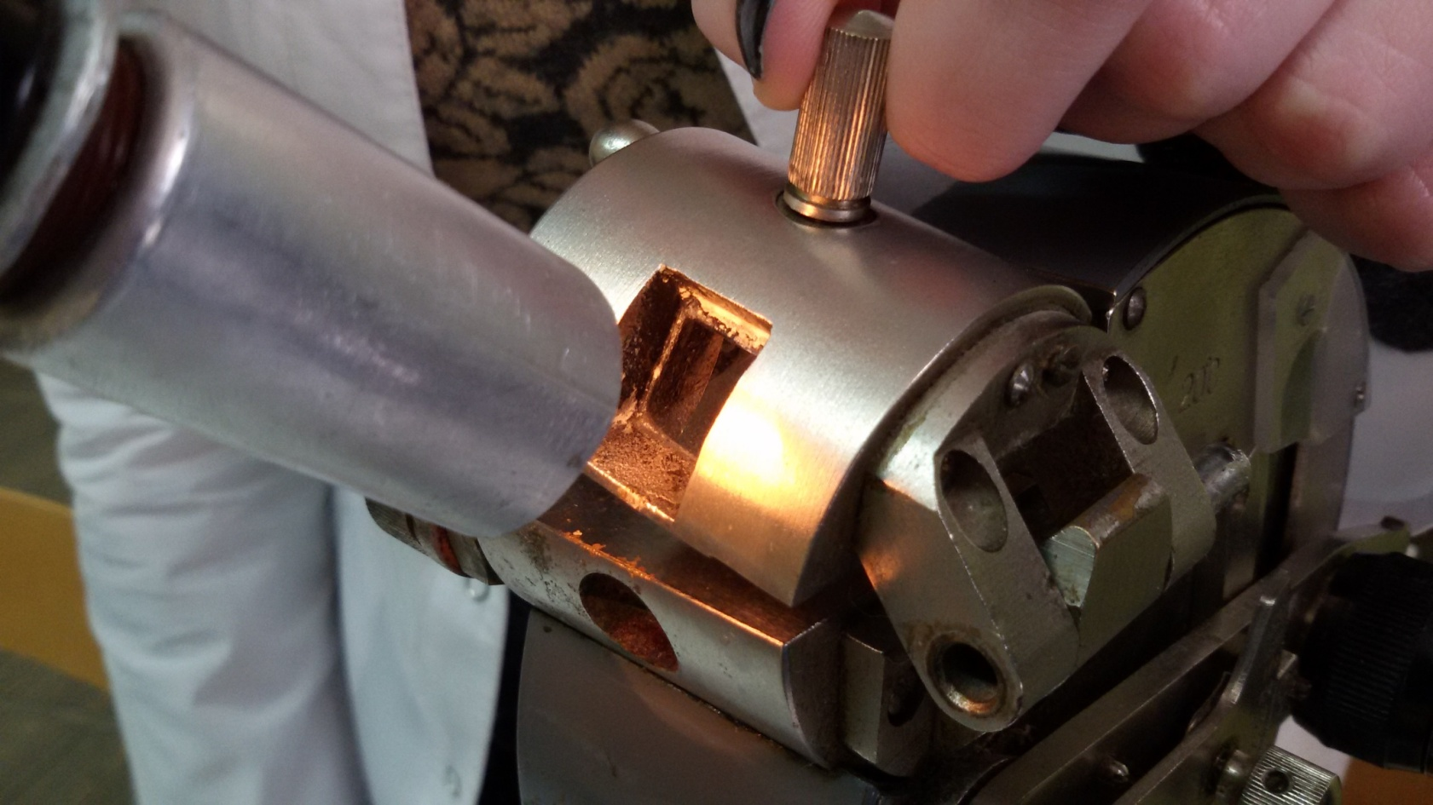
Определение показателя преломления раствора сахара и исследование зависимости показателя преломления от концентрации раствора
3. Плавно опустить призму

Slide 13
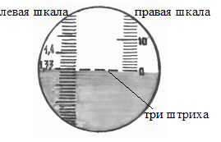
Определение показателя преломления раствора сахара и исследование зависимости показателя преломления от концентрации раствора
4. Вращая окуляр, добиться четкого изображения шкалы и трех
штрихов.
5. Перемещая окуляр рычагом, найти границу светотени. Если граница окрашена, то рычагом компенсатора устранить окраску, зафиксировать рычаг винтом и, вращая рычаг, точно совместить границу светотени с тремя штрихами.

Slide 14
Определение показателя преломления раствора сахара и исследование зависимости показателя преломления от концентрации раствора
6. По левой шкале отсчитать показатель преломления.
ВНИМАНИЕ !!!
При правильной настройке прибора штриховая линия для воды совпадает с делением 1,333 шкалы, если показания будут другие, необходимо промыть тщательно призму и вновь определить n для воды; в случае отличия показаний от 1,333 необходимо учесть систематическую ошибку в последующих измерениях.

Slide 15
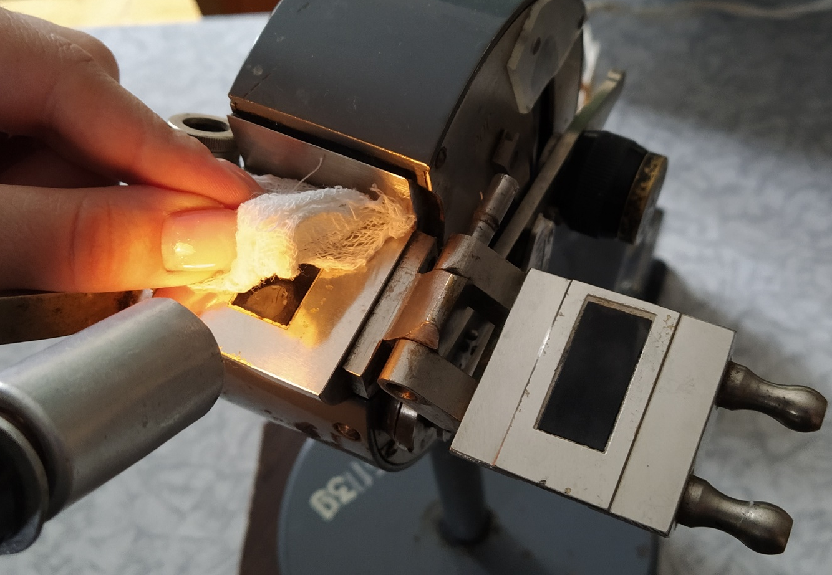
Определение показателя преломления раствора сахара и исследование зависимости показателя преломления от концентрации раствора
7. Протереть нижнюю призму

Slide 16
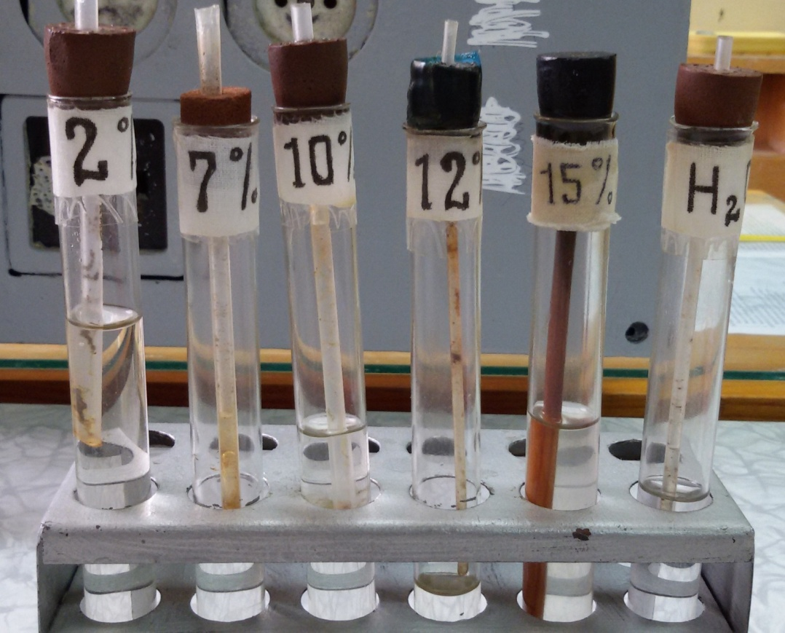
Определение показателя преломления раствора сахара и исследование зависимости показателя преломления от концентрации раствора
8. На нижнюю призму нанести поочередно растворы различной концентрации.

Slide 17
Определение показателя преломления раствора сахара и исследование зависимости показателя преломления от концентрации раствора
9. Определить показатели преломления растворов различной концентрации (повторить действия описанные в п.5 и п.6). Результаты измерений занести в таблицу.
С, % | 0 | 2 | 7 | 10 | 12 | 15
n | 1,333 | 1,336 | 1,345 | 1,349 | 1,352 | 1,354
ВНИМАНИЕ !!!
Результаты, представленные в таблице, являются приблизительными

Slide 18
Определение показателя преломления раствора сахара и исследование зависимости показателя преломления от концентрации раствора
10. Построить график зависимости показателя преломления от концентрации раствора n = f(c).

Slide 19
Определение показателя преломления раствора сахара и исследование зависимости показателя преломления от концентрации раствора
11. Измерить показатель преломления раствора неизвестной концентрации и по графику найти концентрацию этого раствора.

Slide 20
ПО РЕЗУЛЬТАТАМ ЛАБОРАТОРНОЙ РАБОТЫ СДЕЛАЙТЕ ВЫВОД

